Slide 1

§5.1 总体与样本
引 言
总 体
样本(简单随机样本、
样本分布函数)

Slide 2
一、 引言
★由于大量随机现象必然呈现它规律性，只要对随机现象进行
足够多次观察，被研究的规律性一定能清楚地呈现出来。
★客观上，只允许对随机现象进行次数不多的观察试验，只能
获得局部观察资料。
问题1： 抽样方法和试验设计问题
怎样进行抽样使得到的数据更合理，并有更好的代表性.
问题2： 统计推断问题
怎样利用收集到的有限的资料尽可能地对被研究的随机
现象的规律性作出精确而可靠的结论。

Slide 3
对随机现象进行观测、试验，以取得有代表性的观测值
描述统计学
数
理
统
计
的
分
类
对已取得的观测值进行整理、分析,
作出推断、决策,从而找出所研究的对象
的规律性
推断统计学
数理统计方法具有“部分推断整体”的特征 .

Slide 4
参数估计 (第六章)
假设检验 (第七章)
推断
统计学
方差分析 (第八章)
回归分析 (第九章)

Slide 5
二、总 体
一个统计问题总有它明确的研究对象。
例如：研究某批灯泡的寿命、某型号轿车每公里的耗油量、某
地区中学生身高和体重等等。
总体（母体）：
研究对象的全体。
某数量指标（随机变量）取值的全体，
总体可以用一个随机变量来描述.
个体：
组成总体的每个对象（元素）；

Slide 6


三、 样本
“抽样”
对总体这个随机变量的研究，是通过从总体中抽取n个个体
来进行观察研究的。
样本（子样）：
从总体中通过抽样而抽取的部分个体。
样本的二重性:
抽样前,它是随机变量
抽样后,它是n个样本值(随机变量的取值)
样本容量：
样本中所包含的个体的个数 。
样本值（观测值）：
当一次抽样完成时，得到的 n 个具体的数据

Slide 7
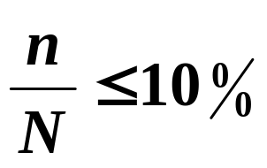
简单随机抽样：
（1）抽样必须是随机的（随机性）
总体中的每一个个体都有同等的机会被抽取道；
（2）抽样是独立的（独立性） ：
每次抽样的结果互不影响。
对有限总体,放回抽样为简单随机抽样,但使用不方便，
常用不放回抽样代替。而代替的条件是：
n：样本容量
N：总体中个体总数

Slide 8

简单随机样本：
简单随机抽样得到的样本
（1）代表性：
（2）独立性：
样本是一组独立同总体分布的随机变量.

Slide 9
统计的一般步骤
选择个体
观测样本
总体
样本
样本观察值
(数据)
数据处理
样本有关结论
统计量
推断总体性质

Slide 10











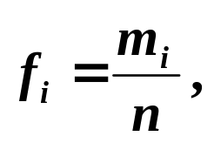
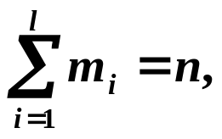
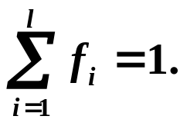

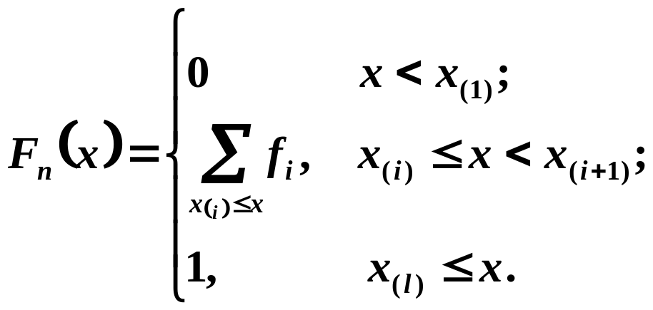
从总体中抽取容量为 n 的样本，
得到 n 个样本观测值，
把样本观测值从小到大排列为：
观测值
频 数
频 率
其中，
样本分布函数：

Slide 11



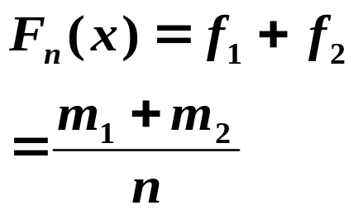
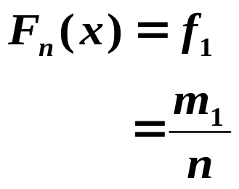
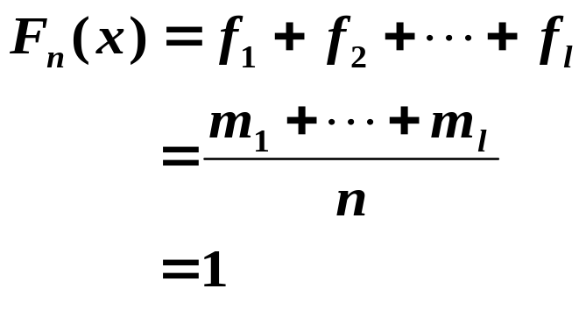
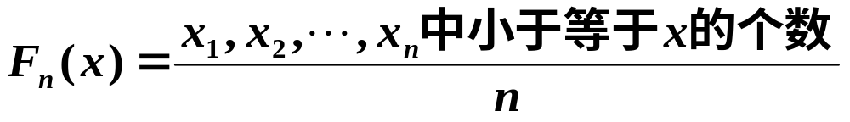
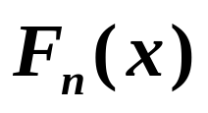

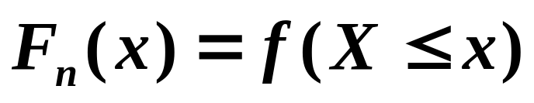
是观测值
中不大于x值的出现的频率

Slide 12








样本分布函数 的图形
1
。
。
。
。
。
。
。

Slide 13




样本分布函数的性质：
（1）
（2）
（3）
（4）
的跳跃间断点，

Slide 14
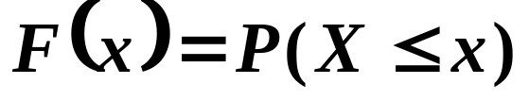
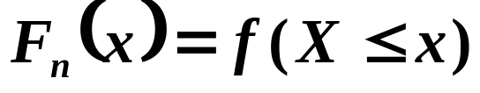
样本分布函数与总体分布函数的联系：
由伯努利定理可知，
伯努利定理
在独立试验序列中，当试验次数无限增加时，事件A 的频
率按概率收敛于事件A 的概率.

